Slide 1
HC12081
FusionSphere
R6
V3.0
洪飞泷/wx350110
2017.11.11
新开发
Notes:
2015.7.4
调整版权和页码对齐，位于参考线8.5到8.9之间。
调整编辑框行距为单倍行距。
2015.7.9
删除此页课程版本后的“ISSUE”。
新增“产品版本”和“课程版本”的示例。
2015.8.3
调整母板主体和备注，段落格式为“允许标点溢出边界”。
2015.8.4
删除缩略语页；
重命名版式“8#空白”为“8#仅标题”。
2015.9.2
新增备注模板，备注页正上方添加页眉，显示本章标题。
2015.9.14
删除“谢谢”那页的白色“谢谢”。
2017.11.8
调整母版中标题宽度。
2017.12.8
适当拉长了备注页文本框长度，防止2013版后的PPT会自动换页。

Slide 2
华为计算虚拟化

Slide 3
随着CPU、内存等技术的发展，如今X86服务器的单台性能已经超过了许多应用的需求。资源的复用能够大大节约企业投资，而其中虚拟化就是一种非常成熟的技术。
本章节介绍华为的计算虚拟化的原理与特性。

Slide 4
学完本课程后，您将能够：
描述计算虚拟化概念
描述CPU虚拟化
描述内存虚拟化
区分FusionCompute关键特性

Slide 5
计算虚拟化基础概念
CPU虚拟化
内存虚拟化
FusionCompute关键特性

Slide 6
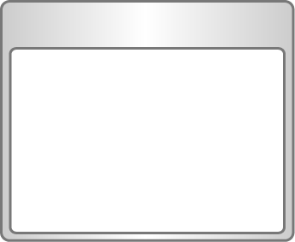
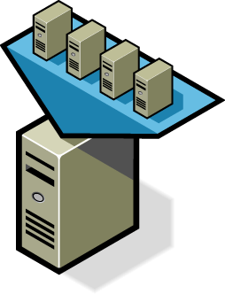
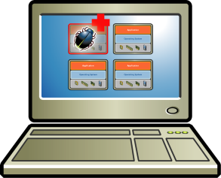
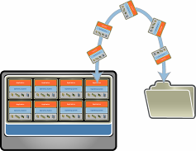
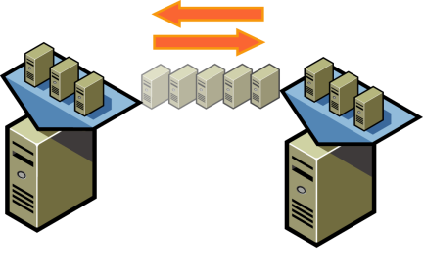
虚拟化本质
分区
隔离
在单一物理服务器上同时运行多个虚拟机
在同一服务器上的虚拟机之间相互隔离
封装
相对于硬件独立
整个虚拟机都保存在文件中，而且可以通过移动和复制这些文件的方式来移动和复制该虚拟机
无需修改即可在任何服务器上运行虚拟机
Notes:
分区：分区意味着虚拟化层为多个虚拟机划分服务器资源的能力；每个虚拟机可以同时运行一个单独的操作系统（相同或不同的操作系统），使您能够在一台服务器上运行多个应用程序；每个操作系统只能看到虚拟化层为其提供的“虚拟硬件”（虚拟网卡、CPU、内存等），以使它认为运行在自己的专用服务器上。
隔离：虚拟机是互相隔离的：
一个虚拟机的崩溃或故障（例如，操作系统故障、应用程序崩溃、驱动程序故障，等等）不会影响同一服务器上的其它虚拟机。
一个虚拟机中的病毒、蠕虫等与其它虚拟机相隔离，就像每个虚拟机都位于单独的物理机器上一样。
可以进行资源控制以提供性能隔离：您可以为每个虚拟机指定最小和最大资源使用量，以确保某个虚拟机不会占用所有的资源而使得同一系统中的其它虚拟机无资源可用。
可以在单一机器上同时运行多个负载/应用程序/操作系统，而不会出现我们刚才讨论传统 x86 服务器体系结构的局限性时所提到的那些问题（应用程序冲突、DLL 冲突等）。
封装：封装意味着将整个虚拟机（硬件配置、BIOS 配置、内存状态、磁盘状态、CPU 状态）储存在独立于物理硬件的一小组文件中。这样，您只需复制几个文件就可以随时随地根据需要复制、保存和移动虚拟机。

Slide 7
虚拟化中几个重要概念 (1/2)
操作系统
Guest OS
操作系统
Guest OS
虚拟机
Guest Machine
虚拟机
Guest Machine
操作系统
Host OS
虚拟机监控器
VMM
硬件
Host Machine
硬件
Host Machine
Notes:
宿主机（Host Machine）
Host指客户资源。
客户机（Guest Machine）
Guest指虚拟出来的资源。
Guest OS和Host OS
如果将一个物理机虚拟成多个虚拟机，则称物理机为Host Machine，运行在其上的OS为Host OS；称多个虚拟机为Guest Machine，运行在其上的OS为Guest OS。
VMM
通过虚拟化层的模拟，虚拟机在上层软件看来就是一个真实的机器，这个虚拟化层一般称为虚拟机监控机（Virtual Machine Monitor，VMM）也称Hypervisor。

Slide 8




虚拟化中几个重要概念 (2/2)
寄居虚拟化
裸金属虚拟化
混合虚拟化
应用
应用
应用
应用
应用
应用
应用
应用
操作系统
操作
系统
操作
系统
服务
控制
台
虚拟化层
操作
系统
操作
系统
操作
系统
宿主操作系统
虚拟化层
宿主操作系统
虚拟硬件管理
 | 寄居虚拟化 | 裸金属虚拟化 | 混合虚拟化
优点 | 简单、易于实现 | 虚拟机支持多种操作系统和应用性能高 | 相对于寄居虚拟化架构，没有冗余，性能高 可支持多种操作系统
缺点 | 管理开销较大，性能损耗大 | 虚拟层内核开发难度大 | 需底层硬件支持虚拟化扩展功能
厂家 | VMware Workstation | VMware vSphere 微软 Hyper-V Citrix XenServer 华为 FusionSphere | Redhat KVM

Slide 9
I/O虚拟化
DomU: 运行在Xen Hypervisor上的普通虚拟机。
Dom0: 运行在Xen Hypervisor之上的特权虚拟机。它拥有访问物理I/O资源的权限，同时和系统上运行的其他虚拟机进行交互。Dom0需要在其他Domain启动之前启动。
Domain 0
Domain U
用户态
用户态
虚拟机复用有限的外设资源
VMM截获客户OS对设备的访问请求，然后通过软件的方式来模拟真实设备的效果。
前端设备驱动将数据通过VMM提供的接口转发到后端驱动。
后端驱动VM的数据进行分时分通道进行处理。
控制面板
内核
内核
设备驱动
后端驱动
前端驱动
虚拟机监控器[VMM]
物理硬件（处理器，内存，1/O设备）
Notes:
保留当前PPT页面I/O虚拟化，原因在于后面的很多设备直通特性；如：GPU直通，SR-IOV直通；需要该页面的知识；
I/O虚拟化需要解决两个问题
设备发现:
需要控制各虚拟机能够访问的设备；
访问截获:
通过I/O端口对设备的访问；

Slide 10
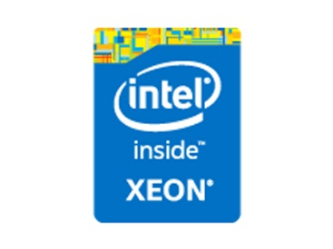

硬件辅助虚拟化
运行FusionCompute,从而统一的服务器使用的CPU需支持硬件辅助虚拟化功能。
VT-x是intel运用Virtualization虚拟化技术中的一个指令集，是CPU的硬件虚拟化技术，VT可以同时提升虚拟化效率和虚拟机的安全性，在x86平台上的VT技术，一般称之为VT-x。
AMD处理器上的类似功能为AMD-V。

Slide 11
计算虚拟化基础概念
CPU虚拟化
内存虚拟化
FusionCompute关键特性

Slide 12
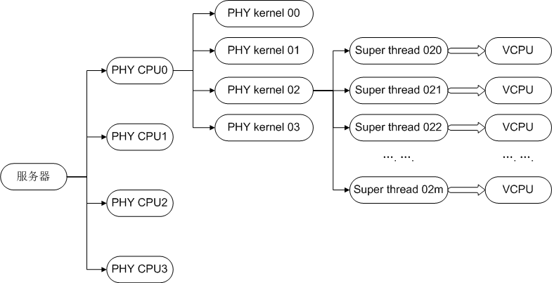
CPU资源虚拟化
Notes:
vCPU数量和物理CPU对应关系如图所示
以RH2288H V3服务器使用2.6GHz主频CPU为例，单台服务器有2个物理CPU，每颗CPU有8核，又因为超线程技术可以提供每个物理内核两个处理线程，因此每颗CPU有16线程，总vCPU数量为2*8*2=32个vCPU。总资源为32*2.6GHz=83.2GHz。
虚拟机vCPU数量不能超过单台CNA节点可用vCPU数量。多个虚拟机间可以复用同一个物理CPU，因此单CNA节点上运行的虚拟机vCPU数量总和可以超过实际vCPU数量。

Slide 13
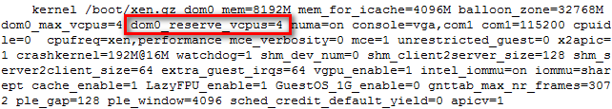
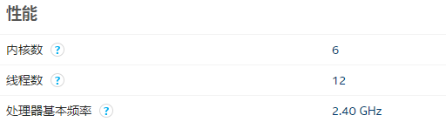
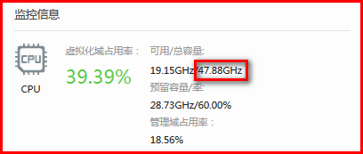
CPU资源虚拟化
这台服务器可用的CPU资源为多少？
Notes:
在FusionCompute中，CPU资源以GHz为单位显示。
总共vCPU数量为：12*2=24个
可用资源（12*2-4）*2.4=48GHz

Slide 14
CPU QoS (1/2)
CPU资源限额
控制虚拟机占用物理资源的上限。
CPU资源份额
CPU份额定义多个虚拟机在竞争物理CPU资源的时候按比例分配计算资源。
CPU资源预留
CPU预留定义了多个虚拟机竞争物理CPU资源的时候分配的最低计算资源。
Notes:
QoS：quality of service 服务质量

Slide 15
CPU QoS (2/2)
单核CPU主频为3GHz，该资源供VM1和VM2使用。
场景一：VM1资源限额为2GHz，VM1可用的CPU资源最多为2GHz。
场景二：VM1和VM2的资源份额分别是1000和2000，竞争时VM1获得1GHz，VM2获得2GHz。
场景三：VM1资源预留2GHz，VM2资源预留为0，竞争时VM获得2GHz，VM2获得1GHz（3-2=1）。
Notes:
以一个主频为2.8GHz的单核物理机为例，如果运行有三台单CPU的虚拟机A、B、C，份额分别为1000、2000、4000，预留值分别为700MHz、0MHz、0MHz。当三个虚拟机满CPU负载运行时，每台虚拟机应分配到多少资源？
虚拟机A按照份额分配本应得400MHz，由于其预留值大于400MHz，最终计算能力按照预留值700MHz算，剩余的2100MHz资源按照2000:4000也就是1:2的比例在B和C之间进行划分，因此虚拟机B得到700MHz计算资源，虚拟机C得到1400MHz计算资源

Slide 16
计算虚拟化基础概念
CPU虚拟化
内存虚拟化
FusionCompute关键特性

Slide 17
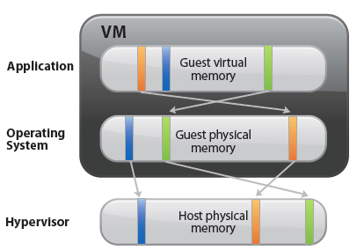
虚拟机内存分配
Host physical memory 指虚拟机管理程序可用的内存。
Guest physical memory 指的是运行在VM上的Guest OS可用的内存。
Guest virtual memory 指Guest OS向应用程序提交的一个连续的虚拟地址空间。它是在虚拟机中运行的应用程序的内存。

Slide 18
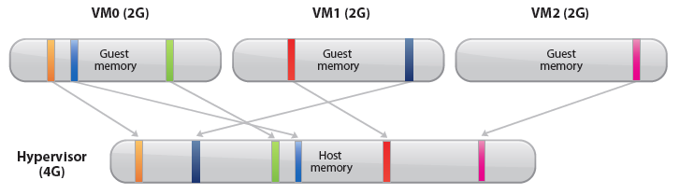
主机内存超分配
Host Memory和Guest Memory之间并不是一一对应。
可以超额分配内存给VM。
通过内存复用技术实现超分配功能。
例如，物理内存共4G，但上层三个GuestOS的分配的总内存达到了6G。

Slide 19
内存复用技术
内存共享，写时复制
内存置换
内存气泡
VM1
VM2
VM3
VM
VM
VM1
VM2
空闲
空闲
内存
气泡
已用
物理内存
Disk
已用
内存共享
虚拟机之间共享同一物理内存空间（蓝色），此时虚拟机仅对内存做只读操作。
写时复制
当虚拟机需要对内存进行写操作时（红色），开辟另一内存空间，并修改映射。
内存置换
虚拟机长时间未访问的内存内容被置换到存储中，并建立映射，当虚拟机再次访问该内存内容时再置换回来。
内存气泡
Hypervisor通过内存气泡将较为空闲的虚拟机内存释放给内存使用率较高的虚拟机，从而提升内存利用率。
华为虚拟化平台，通过智能复用以上三种技术可将内存复用比提升至150%。

Slide 20
虚拟机内存 QoS
内存预留：虚拟机预留的最低物理内存。
预留的内存被会虚拟机独占。即，一旦内存被某个虚拟机预留，即使虚拟机实际内存使用量不超过预留量，其他虚拟机也无法抢占该虚拟机的空闲内存资源。
内存份额：适用资源复用场景，按比例分配内存资源。
如VM1和VM2的内存份额分别是20480,40960，物理资源总共为3G内存，那么在竞争情况下VM1使用的内存为1G，VM2使用的内存为2G。
Notes:
为何内存不像CPU QoS一样能够设置上限？
分配给虚拟机的内存大小即上限。

Slide 21
计算虚拟化基础概念
CPU虚拟化
内存虚拟化
FusionCompute关键特性

Slide 22
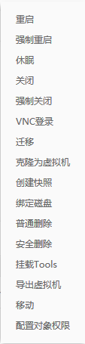
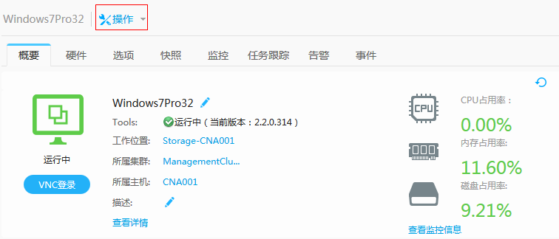
虚拟机生命周期管理
虚拟机基本的生命周期管理动作，包括创建、删除、启动、关闭、重启、休眠、唤醒、分组管理等。

Slide 23
虚拟机热迁移
技术特点
基于内存压缩传输技术，虚拟机热迁移效率提升1倍。
虚拟机磁盘数据位置不变，只更改映射关系。
适用场景
可容忍短时间中断，但必须要快速恢复业务。比如轻量级数据库业务，桌面云业务。
VM
APP
OS
FusionCompute
FusionCompute
VM
Data
Notes:
虚拟机热迁移是后续动态资源调度和分布式电源管理技术的基础

Slide 24
存储热迁移
技术特点
热迁移可以使客户可以在业务无损的情况下动态调整虚拟机存储资源，以实现设备维护，存储DRS资源调整等操作。
VM
APP
OS
FusionCompute
VM
Data
Notes:
变更虚拟机的数据存储

Slide 25
无共享热迁移
技术特点
将源物理机上指定的处于运行状态的非共享存储虚拟机迁移到另一台物理机上，以实现不同存储介质上的虚拟机在不同节点之间无缝在线迁移。
VM
APP
OS
FusionCompute
FusionCompute
VM
Data
Notes:
整机迁移技术，可以让不同存储介质上的虚拟机，在不同的节点之间无缝地进行在线迁移，摆脱共享存储的限制。
整机迁移特性存在以下约束限制：
虚拟机整机迁移只支持虚拟化存储
虚拟机整机迁移不支持链接克隆虚拟机
包含共享卷的虚拟机不允许整机迁移

Slide 26
热迁移应用场景
服务器下电维护
本地虚拟机迁移
新老硬件切换
性能优化
业务不中断
数据迁移
服务器补丁升级

Slide 27
异构热迁移
跨代处理器使用不同的处理器架构， CPU特性不兼容，因此不能直接进行虚拟机热迁移。
新架构CPU调整为旧架构CPU运行模式，使集群内所有主机运行在相同的CPU模式。
集群内一台主机CPU版本较低，则集群需要运行在较低的模式，导致整体性能降低，资源浪费。
支持的最高CPU指令集。
Notes:
建议在规划集群时，节点间的CPU模式支持能力不要差距太大，导致整体性能较低，资源浪费

Slide 28
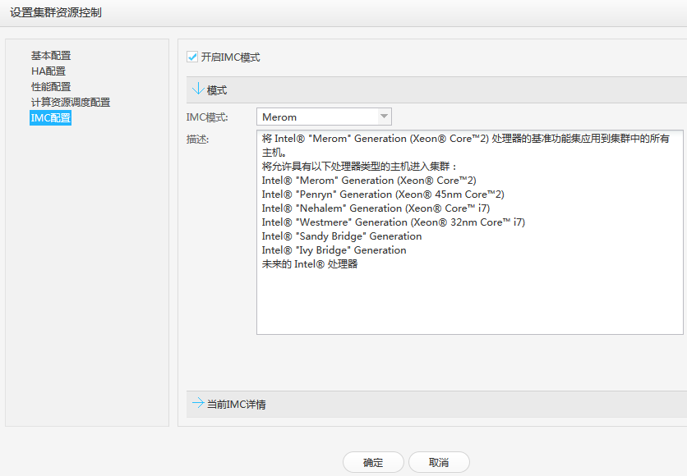
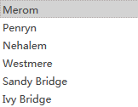
异构迁移功能特性配置
在集群资源控制—IMC配置中开启IMC模式。
支持六种IMC模式，由低到高分别是：
Notes:
Intel的Tick-Tock策略就是两年分别改进一次处理器微架构以及改进一次处理器工艺、交替进行的一种战略，每一年就会有一次微架构改进或者工艺改进。
Tick-Tock：Merom跟着Penryn，然后Nehalem后面是Westmere，后面是Sandy Bridge，再往后是Ivy Bridge，再之后是Haswell；从Merom到Haswell,CPU依次支持更多的功能特性。
例如，一个由2个主机构成的集群；其中一台主机CPU型号隶属Nehaem架构，另一台主机CPU型号隶属Westmere架构；则，构成的集群CPU基线为Nehaem架构；Westmere相对于Nehaem增加的特性将不会被启用。
关于如何通过CPU物理型号查看其隶属的架构，请搜索并参考Intel官网。

Slide 29
克隆虚拟机
克隆后的虚拟机与被克隆的虚拟机在克隆的时间点有同样的配置和数据。
支持批量克隆虚拟机。
虚拟机克隆时可变更硬件配置。
可以将虚拟机克隆为模板。
Notes:
在线克隆虚拟机时，一次只能克隆出一个虚拟机，不支持批量克隆。
虚拟机克隆的前提条件包括：
虚拟机已安装Tools，且Tools运行正常。
虚拟机的磁盘需创建在虚拟化的数据存储上或FusionStorage上，且不能为共享类型的磁盘。
克隆Linux虚拟机时，需配置虚拟机网卡，参考产品文档中“配置Linux虚拟机网络属性“章节。

Slide 30
虚拟机分组管理
使用虚拟机文件夹管理虚拟机，便于对不同业务需求的虚拟机进行分类管理。
使用拖拽方式直接将虚拟机拖拽到指定文件夹。
支持多级子文件夹。
生产虚拟机
生产站点A
生产站点B

Slide 31
NUMA技术介绍
Node0
Node1
本地访问
DRAM
CPU0
Intel QPI
CPU1
DRAM
NUMA
非一致性内存架构(Non-uniform Memory Architecture)解决了多处理器系统中的可扩展性问题。
NUMA技术将CPU划分成不同的组（Node)，每个Node由一个或多个CPU组成，并且有独立的本地内存、I/O等资源。
CPU访问同Node中内存速度最快，访问其他Node中内存性能较差。
Notes:
操作系统优化：进程级优化，分配内存和CPU时考虑NUMA拓扑，提供初始放置，负载均衡，内存动态迁移等功能。（NUMAD，AutoNUMA）
业务层面优化：业务内部进行指定Node内存申请和线程绑定，在业务内部实现各Node业务分发，最大程度实现本地内存访问。

Slide 32
虚拟NUMA技术
VM 1
VM 2
VCPU
VCPU
VCPU
VCPU
内存
内存
内存
内存
vNode0
vNode1
vNode0
vNode1
CPU
CPU
内存
内存
Node0
Node2
CPU
CPU
内存
内存
Node1
Host
Node3
Notes:
虚拟NUMA向Guest OS呈现NUMA拓扑并且保证虚拟Node与实际分配情况一致，它的功能包括：
拓扑呈现：虚拟机内部识别到NUMA，使Guest OS及应用NUMA优化功能生效
初始放置：根据虚拟机NUMA拓扑，选择物理Node放置VCPU和内存，使vNode中VCPU与内存关系与物理实际一致
负载均衡：在调度过程中考虑node关联性，以及vNode与物理Node对应关系，最大限度保证vcpu访问本地内存
动态迁移：当vcpu与物理Node亲和关系发生变化时，触发其对应vNode内存进行迁移

Slide 33
DRS动态资源调度
VM
VM
VM
VM
VM
VM
VM
VM
APP
APP
APP
APP
APP
APP
APP
APP
OS
OS
OS
OS
OS
OS
OS
OS
FusionCompute
FusionCompute
FusionCompute
FusionCompute
技术特点
同一集群内，VM由系统根据策略自动负载均衡。
负载均衡算法优化，避免VM无效迁移。
适用场景
负载均衡确保业务性能。
削峰填谷，避免高峰期的拥塞。
Notes:
DRS: Dynamic Resource Schedule，又称为计算资源调度自动化
FusionCompute的计算集群，配合基于VIMS文件系统的共享存储；DRS算法实时监控集群中每个计算节点的资源使用情况，引用VMOTION功能，智能迁移负荷高节点上虚拟机到资源充足的节点上；均衡各节点资源使用并保障业务有充足资源可用。因此，DRS是实现自动负载均衡的基础

Slide 34
DPM分布式电源管理
VM
VM
VM
VM
VM
VM
APP
APP
APP
APP
APP
APP
OS
OS
OS
OS
OS
OS
FusionCompute
FusionCompute
FusionCompute
FusionCompute
技术特点
系统自动选择合适的物理机上下电，减小迁移VM数量。
保证小部分物理机处理休眠态，以快速满足新增业务所需资源。
适用场景
夜间低负载，自动迁移虚拟机，下电空闲主机。
日间业务需求上升，自动上电主机，迁移虚拟机到新上电主机。
Notes:
FusionCompute的计算集群，在基于VIMS文件系统的共享存储上；DPM算法能够综合业务量和物理资源情况，利用DRS功能，合并虚拟机腾出空闲主机以达到自动节能目的。
DPM：distributed power management
分布式电源管理又称为电源管理自动化
DPM需要集群开启DRS功能才可开启

Slide 35
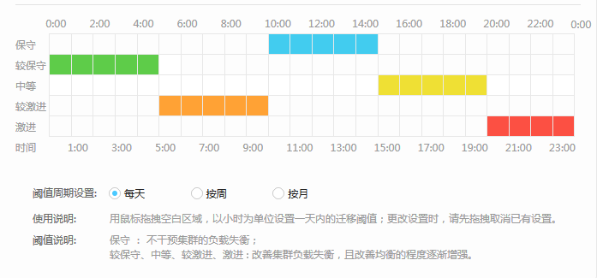
计算资源调度
DRS和DPM分别设定自定义调度策略。
按照小时为级别设定迁移阈值。

Slide 36
虚拟机规则组
聚集虚拟机 列出的虚拟机必须在同一主机上运行。
互斥虚拟机 列出的虚拟机必须在不同主机上运行。
虚拟机到主机 虚拟机组的成员是否能在特定主机组的成员上运行。
Notes:
虚拟机高级策略的配置同样需要先打开DRS功能
策略的对象可以是虚拟机也可以是虚拟机组

Slide 37
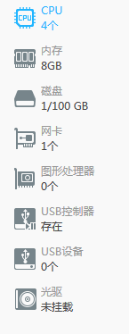
虚拟外设
虚拟机必须有的硬件包括CPU，内存，磁盘和网卡。
可以关联的硬件包括图形处理器GPU，USB设备以及光驱。
Notes:
USB设备需要接在服务器USB接口
光驱可从本地磁盘或共享磁盘挂载ISO镜像
图形处理器通过直通或虚拟化方式挂载

Slide 38
（TRUE or FALSE）安装Host OS和Guest OS可以使用同样的操作系统镜像。（ ）
DPM依赖的功能包括：（ ）
DRS
虚拟机自恢复
虚拟机热迁移
虚拟机规则组
Notes:
参考答案：
T
AC

Slide 39
计算虚拟化基本概念
CPU虚拟化原理
内存虚拟化原理
虚拟机热迁移，资源调度等高级特性

Slide 40
华为Learning网站
http://support.huawei.com/learning/Index!toTrainIndex
华为Support案例库
http://support.huawei.com/enterprise/servicecenter?lang=zh

